Slide 1

بسم الله الرحمن الرحيم

Slide 2
محاضرات في فقه السيرة
إعداد
الأستاذ الدكتور / أحمد عبد الله الطيار
الأستاذ بكلية الآداب للبنات جامعة الدمام
بالدمام

Slide 3
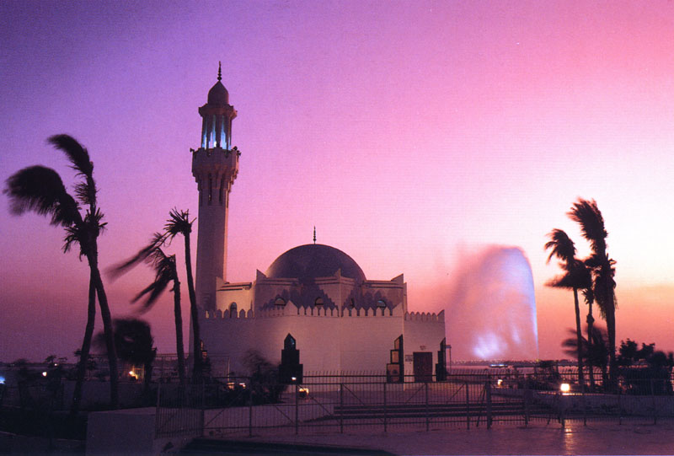
فقه السيرة النبوية
الجزء الأول
الجزء الثاني
الخاتمة

Slide 4
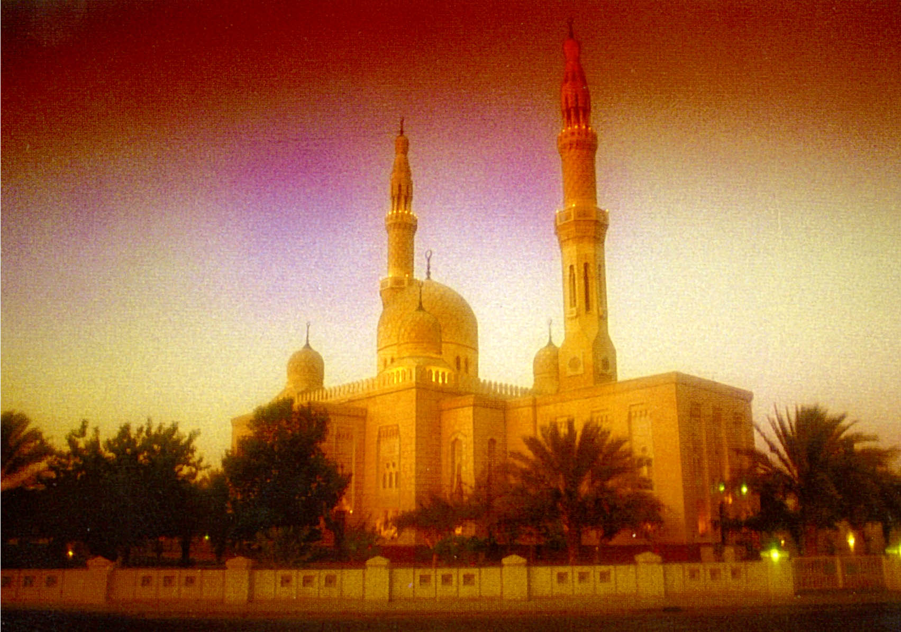
مدخل إلى السيرة
الوحي
الإيذاء على صوره
الدعوة السرية في مكة
الإبتعاد عن ميدان الصراع
عرض النبي نفسه على القبائل
الدعوة العلنية
عودة للبداية

Slide 5

الإسراء والمعراج

Slide 6
القدس فتحها رسول الله صلى الله عليه وسلم فتحاً روحياً إيمانياً ( يوم الاسراء والمعراج)، ثم دخلها المسلمون بقيادة عمر بن الخطاب رضي الله عنه سلماً، ثم حررها المسلمون عسكرياً بقيادة صلاح الدين الأيوبي ، وطهرها من رجس الصليبيين الأوائل.

Slide 7
أسري بالنبي صلى الله عليه وسلم وعُرج به بعد رحلة الطائف تثبياً له وإكراماً لمقامه الكريم.
فقد كان ذلك في ليلة 27 من رجب وهي الليلة التي أسري فيها الرسول الكريم من المسجد الحرام بمكة المكرمة إلى المسجد الأقصى بالقدس الشريف حيث التقى بالأنبياء والمرسلين وصلى بهم هناك ثم عرج به إلى السماوات العُلى.

Slide 8
من مكة المكرمة الى القدس الشريف ... والى السموات العلى يقول الحق سبحانه وتعالى في سورة الاسراء:
” سـبـحـان الـذي اسـرى بـعـبـده لـيـلاً مـن الـمـسـجـد الـحـرام الـى الـمـسـجـد الاقـصـى الـذي بـاركـنـا حـولـه لـنـريـه مـن آيـاتـنـا انـه هـو الـسـمـيـع الـبـصـيـر".

Slide 9
وقال تعالى:
” ولـقد رآه نـزلة أخـرى، عـند سـدرة المـنـتـهى، عـنـدهـا جــنة المـأوى إذ يـغـشى السـدرة مـا يـغـشى، مـا زاغ الـبـصـر ومـا طـغـى، لـقـد رأى مـن آيــات ربـه الـكـبـرى“.

Slide 10
كانت الليلة المباركة نقلة كبيرة وتكريماً عظيماً لصاحب الرسالة العظمى، وتأييداً له من رب العالمين، ونصراً له على أعدائه الذي كادوا له وآذوه في الأرض فرحبت به السماء، حيث التقى عليه السلام بالأنبياء والمرسلين في هذه الليلة المباركة

Slide 11

ما المقصود بالاسراء والمعراج؟
تلك الرحلة العجيبة التي بدأت من المسجد الحرام بمكة الى المسجد الاقصى المبارك.
الإسراء:
ما تبع هذه الرحلة من ارتفاع في طباق السموات العلى، وحتى سدرة المنتهى.
العروج:

Slide 12
حدث تاريخي. . . . .
عن أنس بن مالك: أن رسول الله صلى الله عليه وسلم قال ( أتيت بالبراق) قال فركبته حتى أتيت بيت المقدس، فربطته بالحلقة التي يربط بها الانبياء. قال: ثم دخلت المسجد فصليت فيه ركعتين، ثم خرجت فجاءني جبريل عليه السلام بإناء من خمر وإناء من لبن فاخترت اللبن فقال جبريل عليه السلام اخترت الفطرة ثم عرج بنا إلى السماء،

Slide 13
فاستفتح جبريل فقيل من أنت؟ قال جبريل، قيل ومن معك؟ قال محمد، قيل وقد بعث إليه؟ قال قد بعث إليه
السماء الأولى: آدم عليه السلام
السماء الثانية: عيسى ويحيى بن زكريا
عليهما السلام
السماء الثالثة: يوسف عليه السلام
السماء الرابعة: ادريس عليه السلام
السماء الخامسة: هارون عليه السلام
السماء السادسة: موسى عليه السلام
السماء السابعة: راهيم عليه السلام

Slide 14
الصلاة:
كان الله سبحانه فرضها أولاً خمسين صلاة فلم يزل نبينا محمد يراجعه ويسأله التخفيف حتى جعلها خمساً في الفرض وخمسون في الأجر لأن الحسنة بعشر أمثالها.
عودة النبي صلى الله عليه وسلم الى مكة:
موقف قريش
موقف حديثي العهد بالاسلام
المواقف تجاه الاسراء:
موقف أبي بكر رضي الله عنه

Slide 15
لقد كان الاسراء بالروح وبالجسد لانه اسري به قائلاً:“ بعبده...“ والعبد هو روح وجسد
ما الحكمة من الاسراء والمعراج؟
تأتي الحكمة من الاسراء والمعراج لتتضح في قوله تعالى:“ لنريه من آياتنا...“ فقد رأى النبي صلى الله عليه وسلم ، ما لم يره احد من الانبياء والمرسلين سواء على الصعيد الارضي أو على الصعيد السماوي، فضلا عن الصعيد الروحي“ الالهية
عودة للبداية

Slide 16
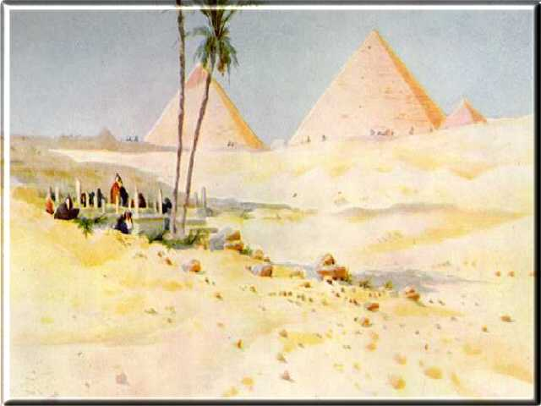
عرض الرسول صلى الله عليه وسلم نفسه على القبائل

Slide 17
عرض الرسول صلى الله عليه وسلم نفسه على القبائل:-
- كان الرسول صلى الله عليه وسلم يلتقي بالناس ويحدثهم عن دعوته ويطلب منهم نصره وتأييده.
- كانت فرصته للدعوة مواسم الحج ومناسبات الأسواق وأماكن اللقاءات.
مواقف القبائل من الرسول صلى الله عليه وسلم :-
1- قوم أبَوا دعوته، ولم يقبلوها. (كندة)
2- قوم ردّوا عليه رداً قبيحاً. (بنو حنيفة)
3- قوم طمعوا في الملك من بعده. (بنو عامر بن صعصعة)
4- قوم تعللوا بأن رسالته مما يكرهها ملوك فارس وهم جيرانهم. (ربيعة وبنو شيبان)
5- قوم أجّلوا الإجابة حتى يشاوروا قومهم. (أهل اليمن)
6- قوم قبلوا واستجابوا لدعوته. (الأنصار)

Slide 18
أسباب استجابة الأنصار لدعوة الرسول صلى الله عليه وسلم :-
1- يوم بُعاث .
يوم تقاتل فيه الأوس والخزرج وقتل فيه الكثير من أكابرهم، فأرادوا أن يوحدوا صفوفهم باختيار عبد الله بن أبيّ بن سلول ملكاً. فحين دعاهم الرسول كانوا يأملون أن يجمعهم الله به.
2- وجود اليهود في المدينة.
قال لهم اليهود: (إن نبياً مبعوثاً الآن قد أطل زمانه). فحين دعاهم الرسول قالوا:(تعلمون والله إنه للنبي الذي توعدكم به اليهود، فلا يسبقنّكم إليه)، فاستجابوا لدعوته.

Slide 19
بيعة العقبة الأولى :-
حدثت البيعة في موسم الحج سنة 12 من النبوة، وكان عدد الأنصار 12 رجلاً، خمسة منهم ممن لقي النبي اللقاء الأول وسبعة آخرون هم :-
معاذ بن الحارث، ذكوان بن عبدا لقيس، عبادة بن الصامت، يزيد بن ثعلبة، العباس بن عبادة، أبو الهيثم بن التيهان وعويم بن ساعدة.
- بايع الأنصار رسول الله بيعة النساء، ومن أهم بنودها ما يلي :-
عدم الشرك بالله و الإتيان ببهتان.
عدم السرقة والزنا و قتل الأبناء.
عدم معصية الرسول في معروف.
أرسل الرسول مع الأنصار مصعب بن عمير ليقرئهم القرآن ويعلمهم أحكام الإسلام. فلم تبق دار في يثرب إلا وفيها رجال ونساء مسلمون.

Slide 20
بيعة العـقبة الثانية: -
كانت في العام الثالث عشر للبعثة النبوية، وكان عدد المسلمين 73 رجلاً وامرأتين ( نسيبة بنت كعب وأسماء بنت عمرو)، واعدوا النبي على اللقاء في أوسط أيام التشريق في الشِعب الذي عند العقبة.
قدم النبي ومعه العباس- ولم يكن قد أسلم بعد- ليتأكد من حماية الأنصار لابن أخيه. وطلب منهم النبي منعه مما يمنعون منه نساءهم وأبناءهم، وتمت البيعة ( كانت بيعة المرأتين قولاً ).
تساءل الأنصار إن هم قاطعوا اليهود ثم أظهر الله رسوله أيتركهم ويعود إلى قومه، فطمأنهم الرسول بأنه منهم يحارب من يحاربون ويسالم من يسالمون.
اختار الأنصار 12 نقيباً منهم ليكونوا عليهم (9 من الخزرج و3 من الأوس)، ثم طلب منهم الرسول الانصراف بعد إنذار الشيطان لقريش. وفي الصباح جاءهم جمع من قريش ليتبينوا أمر البيعة، فأنكر المشركون من أهل المدينة ذلك، والمسلمون ينظر بعضهم إلى بعض.

Slide 21
الدروس والعبر: -
1- يستغل الداعية مواسم تجمع الناس ليبلغهم دعوة الله، ولا ييأس من إعراض الناس عنه، فلا بد من الصبر والتحمل.
2- يهيئ الله للداعية أنصاراً يؤمنون بفكرته ويحمونه ويساعدونه وإن كانوا قلة، فالله يبدل الضعف قوة والقلة كثرة.
3- تحتاج الدعوة إلى العلم بالإسلام حتى يتم بناء النفس على بصيرة من الكتاب والسنة، وتحتاج إلى قدوة يدرك الناس أثر الإسلام عليها.
4- يمارس الداعية الدعوة بالأسلوب الحسن والرفق بالمدعوين دون تعنيف أو تجريح، كما عليه أن يمارس أقصى درجات التنظيم والإدارة.
5- يتعلم المؤمن كيف ينجز أعمال الدعوة في وقت البلاء والإيذاء، ويستعين على قضاء أمره بالكتمان فيكتم أمره عن المتربصين بالإسلام.
6- يوحي شياطين الجن لشياطين الإنس بما يعارضون به الإسلام، ويتعاونون في منع الخير عن الناس.
عودة للبداية

Slide 22
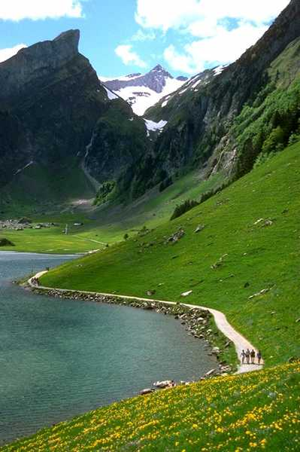
معا على الدرب
ولا تنسونا من صالح دعائكم

